Slide 1

Huisvesting en hygiene
Les 4

Slide 2
Vandaag
Leerdoelen
Inrichting huisvesting
Klimaat
Dagelijkse en periodieke verzorging
Welke reinigingsmiddelen gebruik je juist wel en welke niet
Hoe dier te verplaatsen/transporten
Hoe te hanteren
Wat bij een nieuwe soort invoeren?
Wat te leren voor de toets?

Slide 3
Leerdoelen

Slide 4
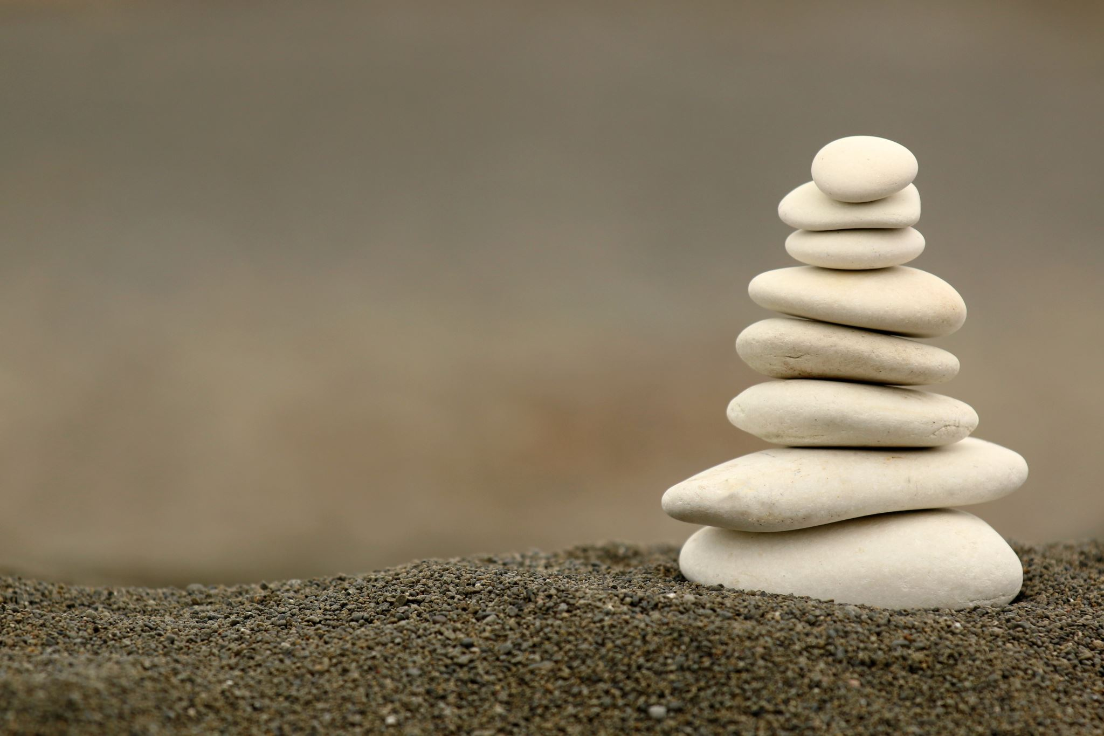
Inrichting huisvesting
Gekko’s
  Beste alleen te houden
  Altijd een achterwand in aquarium
  Bodembedekking houtsnippers
  Stenen gebruiken
  Goed geventileerd en tochtvrij
  Tussen de 20 en 35 graden

Slide 5
Inrichting huisvesting
Axolotl
  Met twee houden
  Aquarium
  Niet teveel stroming
  Liefste geen bodembedekking
  Tussen de 16 en 18 graden
  Niet samen houden met vissen, alleen met soortgenoten

Slide 6
Inrichting huisvesting
Koningspython
  Alleen houden
  Achterwand blinderen
  Bodembedekking beukensnippers
  Waterschaal
  27 tot 32 graden
  Rattenslang
    Meester in ontsnappen
    Kan samen worden gehouden
    Verschillende tempratuurzones
    Bodem is papiersoorten
  Melkslang
      Kan in koppel worden gehouden
      Rotsterrarium
      Zowel op grond als in hoogte ruimte
      27 tot 32 graden

Slide 7
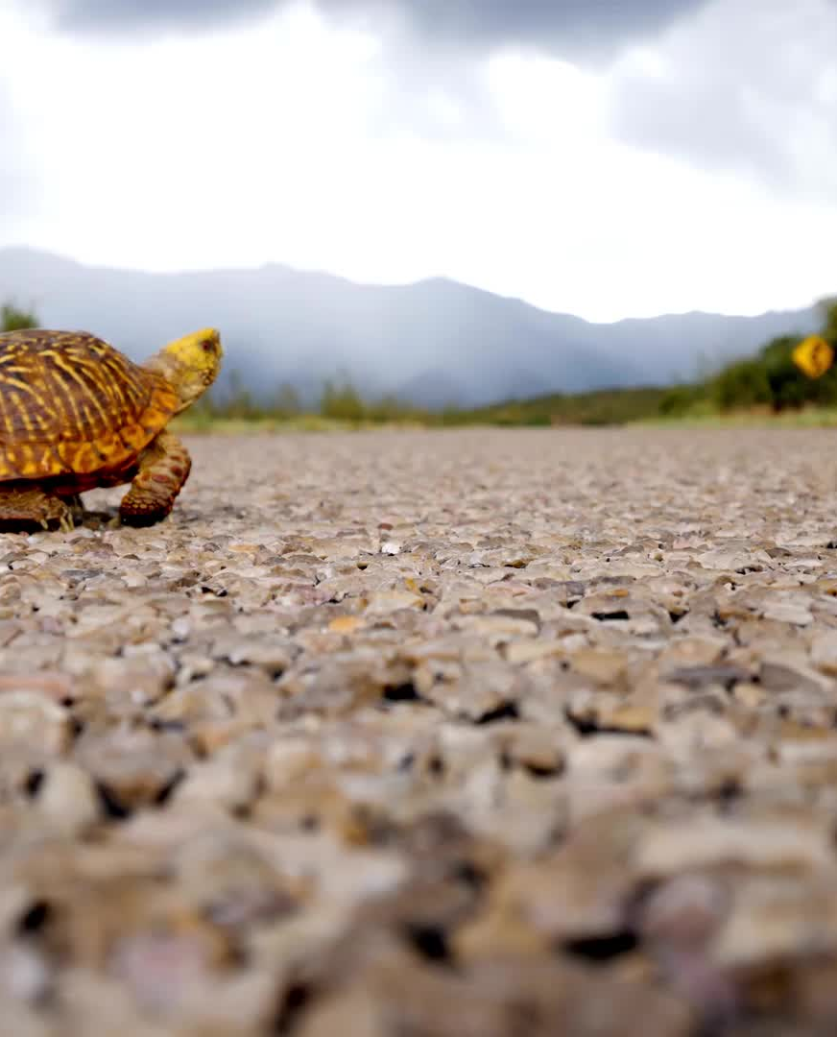
Inrichting huisvesting
Schildpad
  Mogen samen worden gehouden
  Mogen in de zomer naar buiten boven de 25 graden
  UV lamp nodig
  Bodem is grassoorten of zand
  Graven en ontsnappen makkelijk, let hier dus goed op!

Slide 8
Inrichting huisvesting
Baardagame
  Kan alleen of samen
  Boomstronken en stenen zijn essentieel
  Bodem is zand
  Planten geen goed idee
  Tempratuur tussen de 32 en 35 graden

Slide 9
Inrichting huisvesting
Aardbeikikker
  GIFTIG
  Aquarium
  Nooit te vol aquarium
  Heel vochtig
  Makkelijk ontsnappen

Slide 10
Dagelijkse en periodieke verzorging
Dagelijks
Besproeien
Voeren en verzorgen
Periodiek
Reinigen en desinfecteren

Slide 11
Welke reinigingsmiddelen gebruik je en welke niet?
Reptielen en amfibieën verblijf
Rekening houden met tempratuur
Snel werken en vooral in de ochtend
Watergedeelte gefilterd
Reinigen = allesreiniger
Desinfecteren = alcohol
Aquaria
Waterkwaliteit
Waterfilters schoonmaken
Reinigen = allesreiniger
Desinfecteren = Alcohol

Slide 12
Dier verplaatsen / transporteren
Zorgen voor niet teveel tempratuurdaling
Slangen doe je in een linnen zak
Amfibieen moeten vochtig blijven, plastic transportbox met natte tisue
Vissoorten zoals axolotl verplaatsen in aquarium zelf

Slide 13
Wat bij nieuwe soort ?
Quarantaine
Altijd eerst laten wennen aan nieuw verblijf
Denk aan tempratuurwisselingen

Slide 14
Leren voor toets
Openboek toets
  Boeken: zoogdieren + werken in de dierverzorging

